Slide 1
mongodb简单使用
张小山

Slide 2
MongoDB简介
MongoDB是用C++语言编写的非关系型数据库。特点是高性能、易部署、易使用，存储数据十分方便，主要特性有：
面向集合存储，易于存储对象类型的数据
模式自由
支持动态查询
支持完全索引，包含内部对象
支持复制和故障恢复
使用高效的二进制数据存储，包括大型对象
文件存储格式为BSON(一种JSON的扩展)

Slide 3
主要场景
使用场景：
1）网站实时数据处理。它非常适合实时的插入、更新与查询，并具备网站实时数据存储所需的复制及高度伸缩性。
2）缓存。由于性能很高，它适合作为信息基础设施的缓存层。在系统重启之后，由它搭建的持久化缓存层可以避免下层的数据源过载。
3）高伸缩性的场景。非常适合由数十或数百台服务器组成的数据库，它的路线图中已经包含对MapReduce引擎的内置支持
不适用的场景如下:
1）要求高度事务性的系统。
2）传统的商业智能应用。
3）复杂的跨文档（表）级联查询。

Slide 4
MongoDB基本概念介绍
文档(document)是MongoDB中数据的基本单元，非常类似于关系型数据库系统中的行(但是比行要复杂的多)
集合(collection)就是一组文档，如果说MongoDB中的文档类似于关系型数据库中的行，那么集合就如同表
MongoDB的单个实例可以容纳多个独立的数据库，每一个数据库都有自己的集合和权限
MongoDB自带简洁但功能强大的JavaScript shell，这个工具对于管理MongoDB实例和操作数据作用非常大
每一个文档都有一个特殊的键"_id",它在文档所处的集合中是唯一的，相当于关系数据库中的表的主键

Slide 5
MongoDB数据类型
数据类型 描述 举例
null 表示空值或者未定义的对象 {"x":null}
布尔值 真或者假：true或者false {"x":true}
32位整数 32位整数。shell是不支持该类型的，shell中默认会转换成64位浮点数
64位整数 64位整数。shell是不支持该类型的，shell中默认会转换成64位浮点数
64位浮点数 64位浮点数。shell中的数字就是这一种类型 {"x"：3.14，"y"：3}
字符串 UTF-8字符串 {"foo":"bar"}
符号 shell不支持，shell会将数据库中的符号类型的数据自动转换成字符串
对象id 文档的12字节的唯一id {"id": ObjectId()}
日期 从标准纪元开始的毫秒数 {"date":new Date()}
正则表达式 文档中可以包含正则表达式，遵循JavaScript的语法 {"foo":/foobar/i}
代码 文档中可以包含JavaScript代码 {"x"：function() {}}
未定义 undefined {"x"：undefined}
数组 值的集合或者列表 {"arr": ["a","b"]}
内嵌文档 文档可以作为文档中某个key的value {"x":{"foo":"bar"}}

Slide 6
MongoDB安装及启动
mongod: 数据库核心进程
mongos: 查询路由器,集群时用
mongo: 交互终端(客户端)
常用部署方式：
副本集 replication set
分片

Slide 7
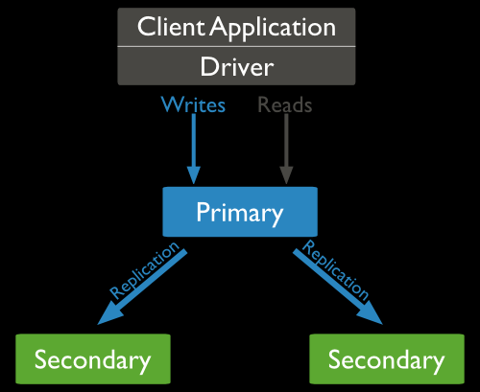
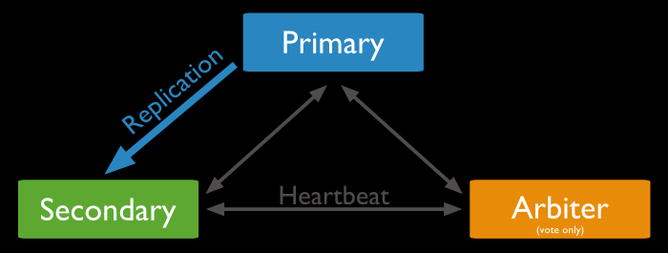
副本集 replication set
副本集:
是一组保持着相同数据集合的mongod实例.
其中1个mongod为primary,接收全部写操作
其余secodary只负责读操作
mongod --port 27017 --dbpath /thepath0 --replSet rs0 --smallfiles
mongod --port 27018 --dbpath /thepath1 --replSet rs0 --smallfiles
mongod --port 27019 --dbpath /thepath2 --replSet rs0 --smallfiles

Slide 8
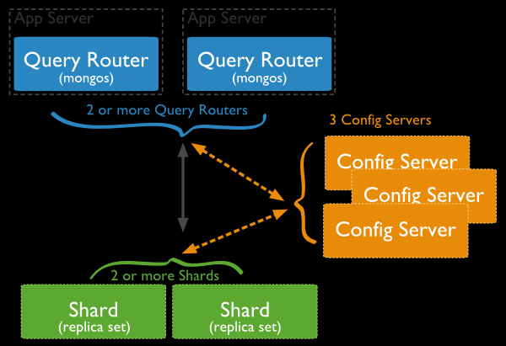
分片(shard)
分片是指把数据分布存储在多台机器上,从而达到存储超大数据,及提高数据吞吐量的目的是分片、或者分区的意思。分片是一个数据库架构，可以通过key 范围拆分数据并且把拆分后的数据分散的存储到两个或多个数据库实例。分片提供了水平扩展的功能。
MongoDB使用分片来支持超大数据集和高操作性能的部署要求。我们可以使用两种方法来支持数据量的大量增加和高性能操作要求：垂直扩展和水平扩展
垂直扩展：增加更多的CPU和存储资源来扩展容量。
水平扩展：将数据集分布在多个服务器上。水平扩展即分片。
1. Shard：每一个分片都包含分片数据的一个子集。每一个分片可以被部署为一个复本集
2.mongos：扮演一个查询路由的角色，在应用和
分片集群之间提供了一个路由接口。
3.config servers：存储了集群的元数据和配置
设置。Mongodb3.4开始，config servers必须
要部署为一个复制 集。

Slide 9
分片(shard)
1. Mongodb分片集群由以下组件构成:
Shard：每一个分片都包含分片数据的一个子集。每一个分片可以被部署为一个复本集
mongos：扮演一个查询路由的角色，在应用和分片集群之间提供了一个路由接口。
config servers：存储了集群的元数据和配置设置。Mongodb3.4开始，config servers必须要部署为
一个复制 集。

Slide 10
MongoDB常用操作
创建数据库,使用命令 use 数据库名称 ,如：use mydb1
删除当前数据库，使用命令 db.dropDatabase()
查看所有数据库，使用命令 show dbs
查看当前所在数据库，使用命令 db
查看当前数据库中所有的集合，使用命令 show collections 或使用show tables
创建集合有两种方式，显示创建和隐式创建
显示创建可以使用命令 db.createCollection(“集合名称")
隐式创建可以使用命令 db.集合名称.insert({}),指创建集合并同时向集合中插入数据,例如： db.customer.insert({name:”jack”})
向集合添加文档，使用命令 db.集合名称.insert({})，例如：db.user1.insert({name:”jack”,age:20})
删除集合中的文档，使用命令 db.集合名称.remove({删除条件})，不加删除条件为删除集合中的所有文档，例如，db.c1.remove() 为删除c1集合中的所有文档，db.c1.remove({name:”user1”})为删除c1集合中name为user1的文档
查询集合中的文档，可以使用命令 db.集合名称.find({条件})，或者使用 db.集合名称.findOne() 查询第一个文档

Slide 11
索引创建
普通索引创建
  语法: db.collections.ensureIndex({field:1});
  1:默认是增序建索引
  2:默认索引是用btree组织
  例: db.goods.ensureIndex({goods_id:1});
子文档索引创建
  db.collection.ensureIndex({'fleld.subfiled':1});
  说明: 为collection中文档的filed域下的subfiled域建索引
  例:
  db.user.insert({userid:1,email:'aa@a.com',intro:{height:175,age:24}}
  db.user.ensoueIndex({'intro.height':1,'intro.age':1});
  说明:此例为user表下的intro字段中的height,age字段建索引

Slide 12
谢谢！

